Slide 1
『融客月报』
——私募股权投资市场（2019年5月）
——二级市场（2019年5月）

Slide 2
『融客月报』
—— 二级市场（2019年5月）

Slide 3
宏观
供需双弱，经济增速减缓
市场
大跌之后呈现窄幅震荡
展望
外部环境仍然严峻，但政策面已偏向积极
业务

Slide 4
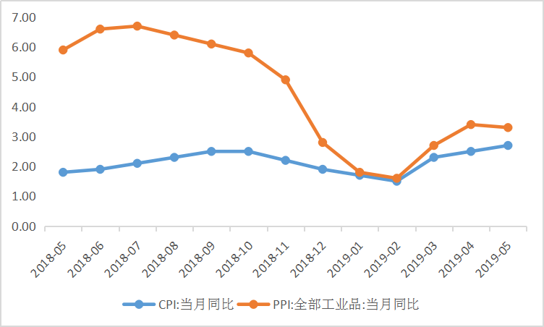
CPI、PPI
4月CPI同比上涨2.7%，
较上月↑0.2%
PPI同比上涨0.6%，较上月↓0.3%。
Notes:
在目前比较宽松的货币政策下，CPI与PPI的连月升高，投资者需要注意由于通胀带来的市盈率过高，企业融资成本变高的问题。

Slide 5
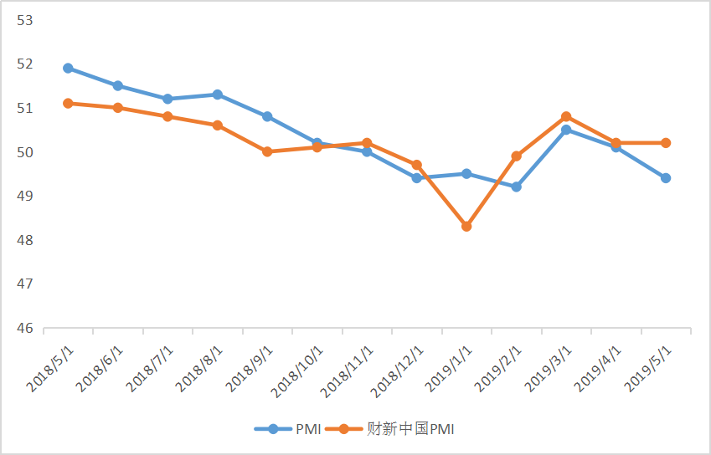
PMI
5月制造业PMI为49.4%，
较上月↓0.7%
财新中国PMI为50.20%，
较上月持平，低于预期0.2%。
Notes:
官方制造业PMI跌回荣枯线以下，财新中国PMI虽然还高于50但是也低于市场预计的50.4%。宏观层面市场处于低迷状态。

Slide 6
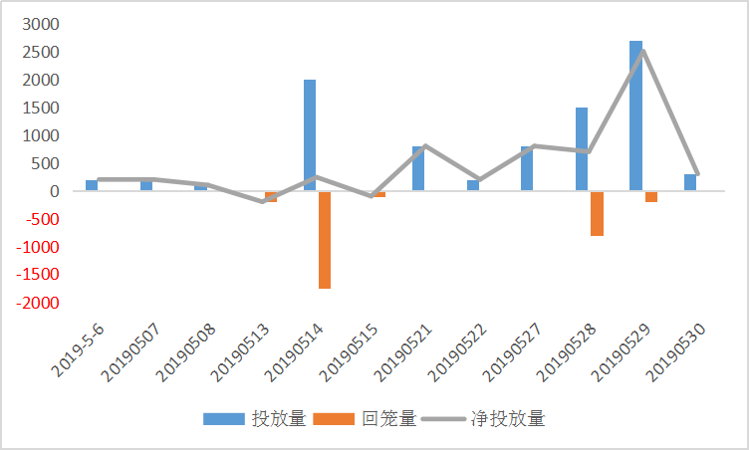
央行公开市场操作
5月，央行累计净投放量5740亿元。
月末三日连续逆回购向市场投放4000亿元。
整体趋势与上月预测相符，在M1增速有所下降的背景下，流动性压力增大，央行本月净投放较上月增加近6倍。
Notes:
除了对冲包商银行实践带来的银行间质押式回购利率跳涨以外，在M1增速有所下降的背景下，为了保证稳健适中的货币政策，央行本月净投放量较上月增加了六倍，符合上月预期。

Slide 7
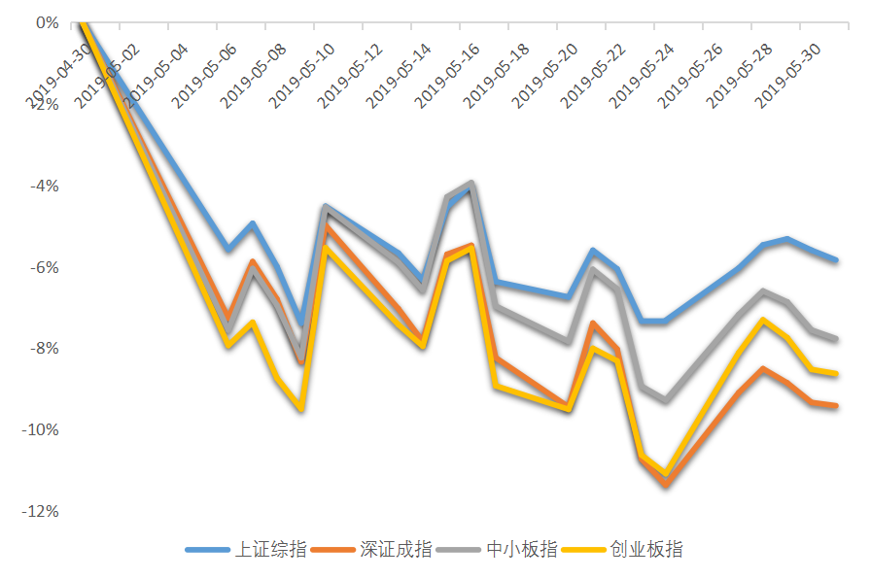
市场概况
市场
上证综指
深证成指
5.84%
9.42%
中小板指
创业板指
5月，沪指在月初经历暴跌之后，始终围绕2900点震荡，在月末跌破MA120。由于贸易摩擦带来的不确定性以及中国经济增速出现下滑等原因，市场持续处于低迷状态。
7.77%
8.63%

Slide 8
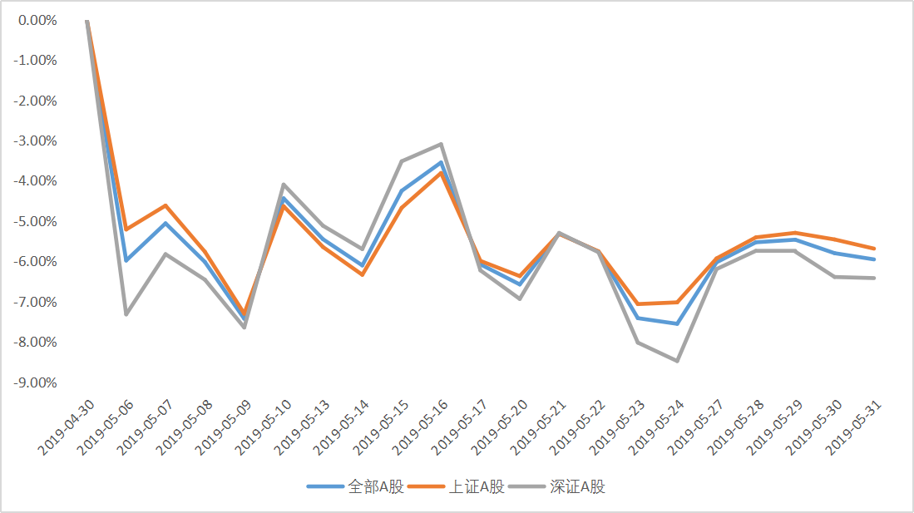
沪深市值统计
沪市
36.14万亿
深市
20.65万亿
5月，A股总市值近56.79万亿
较上月
5.96%

Slide 9
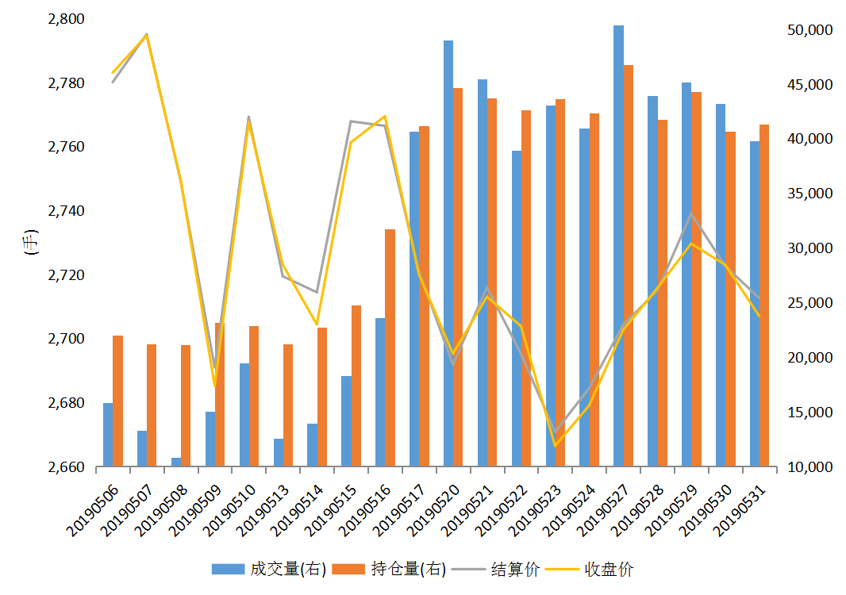
上证50股指期货

Slide 10
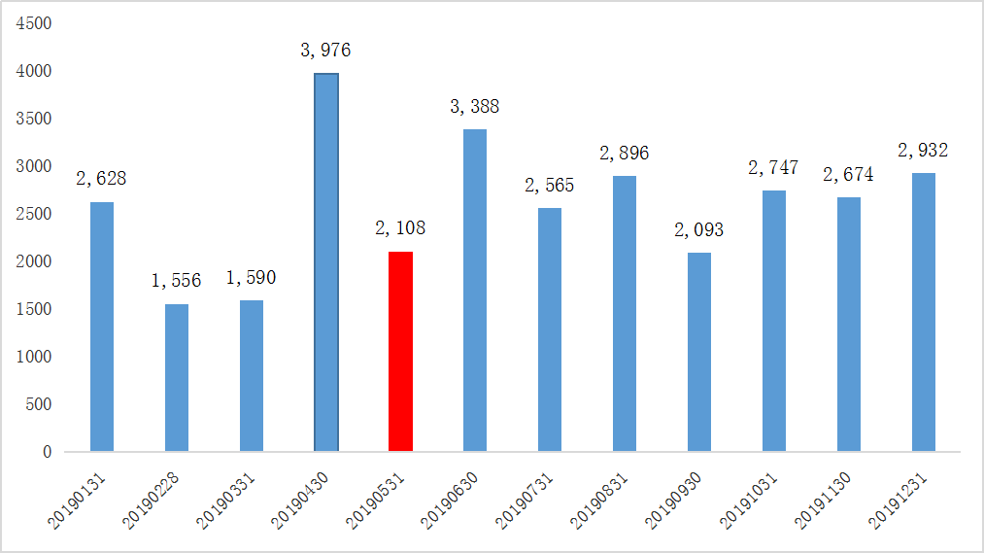
全市场解禁规模
5月市场解禁市值2108.20亿元

Slide 11
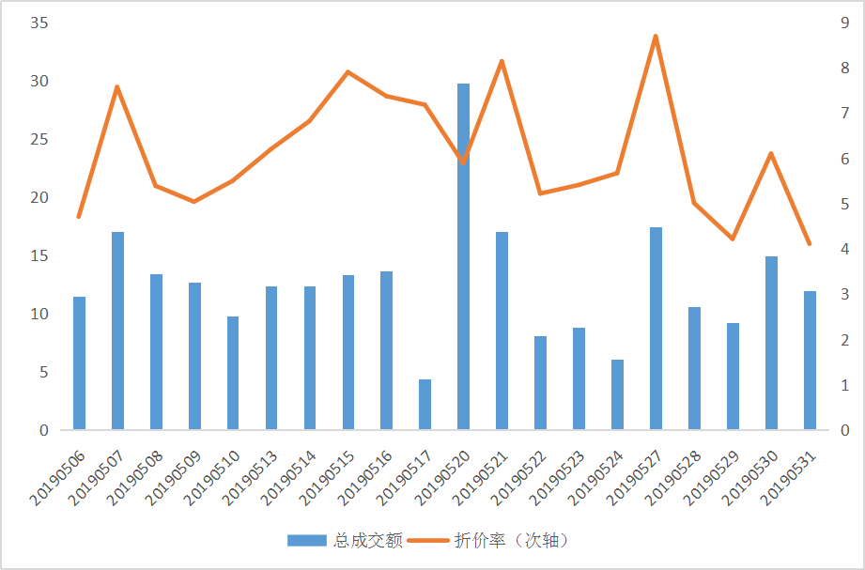
大宗交易统计及折价率
5月大宗市场总成交额254.44亿元
较上月增加18.98亿元
5月大宗市场平均折价率6.11%
较上月
0.07%
Notes:
从大宗交易统计可以看出市场参与情绪虽进一步下降但幅度有所放缓，平均折价率继上周下降0.84%之后本月只下跌了0.07%，而交易总成交额却有所上升。

Slide 12
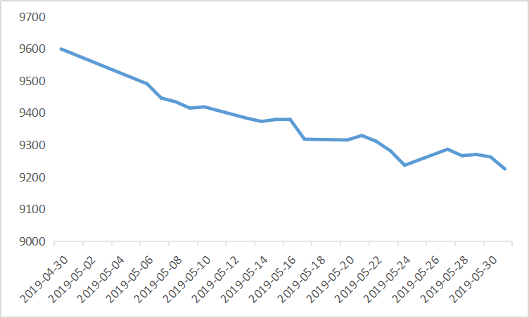
融资融券余额
5月，沪深两融余额9224.59亿元
较上月2.56%
Notes:
两融余额从年初一路增长的趋势，本月也开始下跌，较上月减少了2.56%，市场开始趋于冷清。

Slide 13
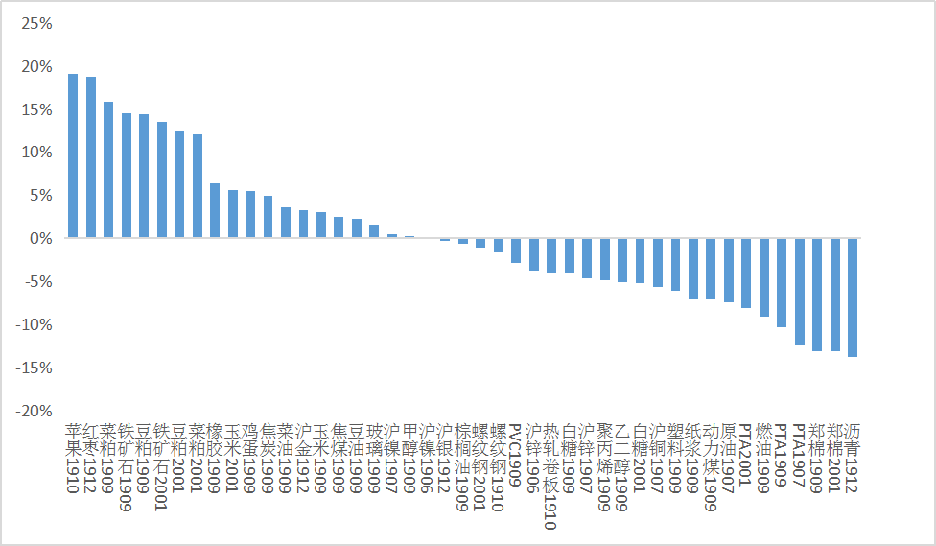
商品期货合约概览
苹果期价大幅上涨的主要原因是，一是前期部分产区发生
冰雹及坐果状况欠佳，引发市场担忧新季产量，炒作加剧，二是
现货带动近月合约的大幅拉涨，使得近远月价差大幅扩大，市场
认为在旧季苹果高位的情况下，新季苹果开秤价难以大幅下跌。

Slide 14
本月两市市值前十
沪市 | 市值（亿元） | 深市 | 市值（亿元）
工商银行 | 19,777.8690 | 五粮液 | 3,844.7327
中国平安 | 13,964.6706 | 美的集团 | 3,270.5527
建设银行 | 13,679.6613 | 格力电器 | 3,149.2351
农业银行 | 12,953.8955 | 万科A | 3,013.9264
中国石油 | 12,291.8527 | 海康威视 | 2,282.8954
贵州茅台 | 10,949.0200 | 温氏股份（↑1） | 2,071.0499
中国银行 | 10,191.9088 | 平安银行（↓1） | 2,055.2982
招商银行 | 8,498.2009 | 迈瑞医疗（↑3） | 1,867.3018
中国人寿 | 6,590.5287 | 招商蛇口（↑1） | 1,695.4228
中国石化 | 6,391.1793 | 洋河股份（↓2） | 1,685.7168

Slide 15
本月涨幅居前个股(去除发行不足一年新股)
证券代码 | 证券简称 | 总市值（亿元） | 月涨幅（%） | 行业
000713.SZ | 丰乐种业 | 54.30 | 135.00% | 农、林、牧、渔业
002119.SZ | 康强电子 | 66.39 | 102.80% | 制造业
000795.SZ | 英洛华 | 100.56 | 91.16% | 制造业
600354.SH | 敦煌种业 | 40.64 | 81.18% | 农、林、牧、渔业
300184.SZ | 力源信息 | 129.96 | 69.81% | 批发和零售业
300169.SZ | 天晟新材 | 27.71 | 64.41% | 制造业
603701.SH | 德宏股份 | 29.83 | 62.61% | 制造业
002905.SZ | 金逸影视 | 90.45 | 61.31% | 文化、体育和娱乐业
600371.SH | 万向德农 | 26.83 | 60.00% | 农、林、牧、渔业
603887.SH | 城地股份 | 41.89 | 59.78% | 建筑业

Slide 16
本月涨幅居前个股(去除发行不足一年新股)
公司是中国种子行业第一家上市公司，被誉为“中国种业第一股”。公司是以种业为主导，农化、香料产业齐头并进，跨地区、跨行业的综合性公司。主营范围包括农作物种子生产、销售，以及肥料销售。
丰乐种业本轮上涨多与“人造肉”概念的火爆相关，尽管公司多次澄清表示自己没有豌豆种子业务，只有大豆种子业务，并披露去年和一季度销售大豆种子收入在全部销售收入占比均不超过1％，但是公司股价难挡市场资金的热情。从业绩表现来看，最近公司三年扣除非经常性损益的净利润均为亏损，完全依靠概念炒作推动上涨。
资金方面来看，公司近一个月内股东激增57%，公司特别提醒投资者注意投资分析。
Notes:
与丰乐种业相似，康强电子上月受到芯片伪概念股的影响，价格大涨，尽管公司再三强调不涉及任何芯片的设计与制造，但深受游资追捧，这也迎来了股东的大量减持。
英洛华主营业务为稀土永磁材料与制品，稀土作为我国战略资源，在国际局势紧张的情况下该板块顺势上涨，英洛华则也是受益者之一。

Slide 17
上月涨幅居前个股的本月表现
证券代码 | 证券简称 | 上月涨幅（%） | 本月涨幅（%） | 行业
300573.SZ | 兴齐眼药 | 214.4654 | -12.4379 | 制造业
300194.SZ | 福安药业 | 91.5254 | -22.5490 | 制造业
600517.SH | 置信电气 | 81.0811 | -8.5207 | 制造业
600758.SH | 红阳能源 | 76.1787 | -10.5426 | 采矿业
603363.SH | 傲农生物 | 68.9093 | 3.9207 | 制造业
300174.SZ | 元力股份 | 66.9002 | -9.1691 | 制造业
000995.SZ | *ST皇台 | 65.6319 | 0.0000 | 制造业
000723.SZ | 美锦能源 | 64.3554 | -21.2312 | 制造业
600218.SH | 全柴动力 | 59.8592 | -18.4091 | 制造业
600794.SH | 保税科技 | 58.7571 | -12.2666 | 交通运输、仓储和邮政业
Notes:
月中深交所针对兴齐眼药2018年年报发出问询函，对公司股价造成了一定影响
随着工业大麻概念的火热今日有所减退，福安药业股价向其价值出现回归
与英大证券的重大资产重组项目还未落地，市场热度有所下降

Slide 18
本月跌幅居前个股
证券代码 | 证券简称 | 总市值 | 月跌幅（%） | 行业
002359.SZ | *ST北讯 | 42.84 | -64.08% | 信息传输、软件和信息技术服务业
002711.SZ | *ST欧浦 | 16.26 | -63.68% | 交通运输、仓储和邮政业
002210.SZ | *ST飞马 | 32.73 | -63.67% | 租赁和商务服务业
002356.SZ | *ST赫美 | 17.95 | -61.36% | 批发和零售业
002089.SZ | *ST新海 | 31.89 | -60.34% | 制造业
600666.SH | *ST瑞德 | 17.18 | -58.58% | 制造业
600240.SH | *ST华业 | 15.81 | -57.95% | 房地产业
600518.SH | ST康美 | 208.40 | -56.08% | 制造业
002766.SZ | *ST索菱 | 10.33 | -51.39% | 制造业
600614.SH | *ST鹏起 | 43.91 | -51.24% | 制造业
Notes:
北讯集团牵扯4.48亿元质押业务遭违约，公司控股股东龙跃集团被列入失信被执行人。
公司存在违规担保事项加上2018年业绩同比转亏，欧浦连续跌停超过一个月
公司上财年亏损33.13%，125亿资产不翼而飞，公司涉及诉讼/仲裁事项及进展共41件

Slide 19
股权质押比例前十
证券代码 | 上市公司 | 质押比例（%） | 总市值（亿元） | 行业
000408.SZ | 藏格控股 | 79.1900（↑1.5） | 147.3403 | 制造业
603555.SH | 贵人鸟 | 77.1400 | 34.2588 | 制造业
002143.SZ | *ST印纪 | 76.8100 | 26.0166 | 租赁和商务服务业
601360.SH | 三六零 | 75.9000（↓0.16%） | 1,438.0381 | 信息传输、软件和信息技术服务业
000567.SZ | 海德股份 | 75.0900 | 51.0258 | 金融业
000723.SZ | 美锦能源 | 75.0100（↓0.18%） | 513.0577 | 制造业
600180.SH | 瑞茂通 | 73.1200（↑0.3%） | 79.8951 | 批发和零售业
000981.SZ | ST银亿 | 72.9400 | 74.9206 | 制造业
000564.SZ | 供销大集 | 72.3700（↓0.3%） | 161.6106 | 批发和零售业
603818.SH | 曲美家居 | 71.8000 | 35.7703 | 制造业
Notes:
藏格控股质押比例较上月上升1.5%，

Slide 20
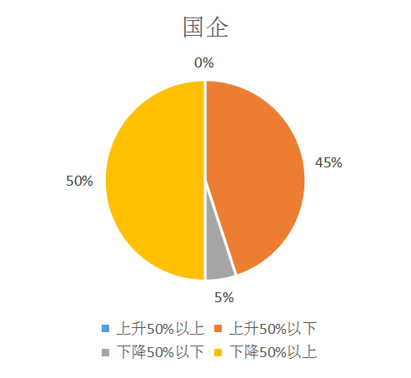
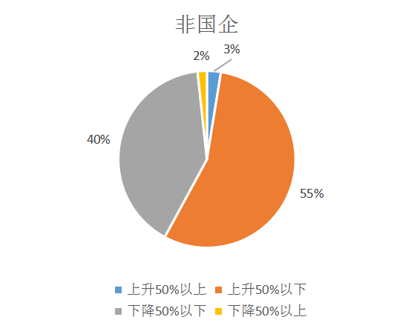
第一大股东累计质押数占持股比例变化
5月国有控股企业中泰达股份以及万润科技有上升接近50%的累计质押占比。非国企中，大通燃气将所持股全数质押；ST步森、多喜爱以及珠海中富将质押股全数解禁。

Slide 21
主要券商观点
从大类资产配置来看，股票市场将持续处于回调震荡过程中，信用债仍然受益于宽信用，国债相对于一季度而言具备避险的功能，汇率贬值后也处于金融安全边界的位置。
股市和商品同涨，大类资产价格表现预示后市不宜悲观。2019 年 1-5 月商品与股市同涨，资产价格表现好于债市。从经济周期定位角度，大宗商品和股市同涨预示着基本面从衰退向扩张的变化。
坚决流出的外资意味着什么：其一，外资虽然久期偏长，但对风险的敏感度较高。其二，海外资机构短期对中美贸易谈判短期不乐观。其三，外资也在调结构。
目前市场主流认为2019Q2总体格局好于2018Q4，我们同样认可这一判。但需要指出的是，这样的讨论只能说明，短期市场暂时不需要担心回到前期低点，当前市场是否有反弹基础，还是要看主要矛盾的边际变化。

Slide 22
宏观经济数据解读
5月官方制造业PMI为49.4%，延续了上月的下跌趋势，跌破荣枯线以下，创下近十五年来历史同期新低。供需双弱是导致PMI下行的主要因素，企业在4月增值税下调前抢生产导致订单透支，亦对数据波动造成了影响。制造业企业信心边际走弱，5月制造业生产活动预期指标为54.5%，较上月大幅下滑2%，或会影响制造业后期的投资活动。
CPI同比上升2.3%，较上月上升0.2%。猪肉价格涨幅创近三年来新高，继续推动CPI上行。鲜果受北方去年秋季库存不足的关系，已连续9个月环比上升，后续供应回升动力有限。非食品项中，油价的阶段性高点对CPI上行也有一定的推动作用。

Slide 23
展望
5月以来，大盘震荡回落，走势低迷，沪指回落至2900点之下，月初大盘受到中美贸易摩擦因素影响大幅回调，指数迅速下探，随后指数在2900点附近窄幅震荡，两市量能逐步缩量，观望态势明显。
从 2019 年 6 月的市场环境来看，外部环境仍较为严峻，全球宏观经济数据偏弱，中美贸易谈判前景仍不明朗，宏观经济数据走弱但政策面已偏向积极，逆周期调控及降税力度加大；北向资金流出压力出现减弱。操作上建议把握板块轮动，关注业绩确定性较好的白马蓝筹，行业方面建议关注金融、基建、食品饮料等板块机会。

Slide 24
Pre-IPO财务顾问及财务投资
我们的财务顾问团队依托自身专业背景及资源整合优势，根据客户需要，站在客户的角度为客户的投融资、资本运作、资产及债务重组、财务管理、发展战略等活动提供的咨询、分析、方案设计等服务。包括的项目有：投资顾问、融资顾问、资本运作顾问、资产管理与债务管理顾问、企业战略咨询顾问、企业常年财务顾问等。
我们的投资团队依托自身专业背景和独特判断，根据行业发展和市场趋势，对目标企业和目标项目，进行各种形式的专业投资。财务投资包括：股权投资、固定收益投资等。

Slide 25
Post-IPO财务顾问及财务投资
上市对于企业和股东仅是发展的一个里程碑，对接资本市场后，企业和股东需要适应更高的监管要求、更完善的公司治理、更复杂的资本运作。我们针对此类需求，整合了服务资源，将财务顾问和财务投资作为载体，致力为客户提供定制化的市值管理服务。
我们的财务顾问团队依托自身专业背景及资源整合优势，根据上市公司及其股东的需要，提供投融资、资本运作、资产及债务重组、财务管理、发展战略等活动提供的咨询、分析、方案设计等服务。包括的服务有：上市公司再融资、股权激励、并购、股权融资、市值维护、战略投资等。
我们的投资团队依托自身专业背景和独特判断，根据市值管理的各项需求，设计投资结构，进行各种形式的市值管理投资。包括：并购投资、再融资投资、战略投资、固定收益投资等。

Slide 26
联系我们
联系我们
公司地址：上海市东湖路70号东湖宾馆3号楼3楼
公司电话：8621-54668032-602
公司电话：8621-54669508
网址：http://www.rongke.com
融客市值管理RONGKECHINA
融客市值管理公众号
rongkechina

